Slide 1
自动化系统的组成 与自动化专业的知识架构
戴连奎
2017-07-20

Slide 2
主要内容
自动化的应用领域
我们身边的自动化设备
工业生产设备的自动化
军事与航空航天中的自动化
自动化的含义与作用
自动控制系统的基本组成与工作原理
自动化专业的知识架构

Slide 3
我们身边的自动化设备
家庭或办公室内：
全自动洗衣机、微波炉、空调、冰箱、
电热水器、电饭煲、豆浆机 、
自动扫地机器人…
路上交通工具：
交通红绿灯、高铁、飞机、
自动档（→定速巡航→无人驾驭）汽车 …
其它 …

Slide 4
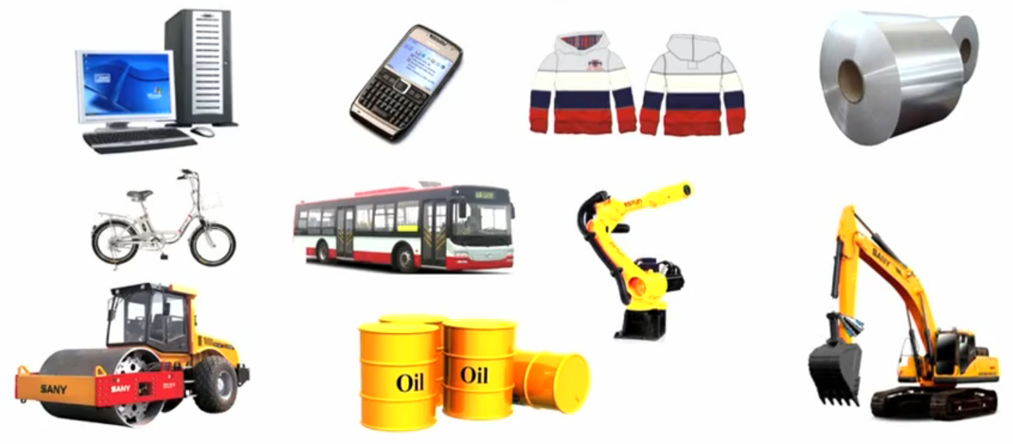
工业生产设备的自动化
工业自动化：起步最早、应用最广泛
工业自动化产品：应有尽有

Slide 5
工业自动化生产线
因产品的不同，自动化生产线也不同，但基本可分为两大类：
离散制造业，产品按“个”计数
例如，汽车、机械、计算机、手机、机器人自动生产线等
流程制造业，产品连续生产
涉及行业包括：炼油、化工、冶金、食品制药、环保等

Slide 6
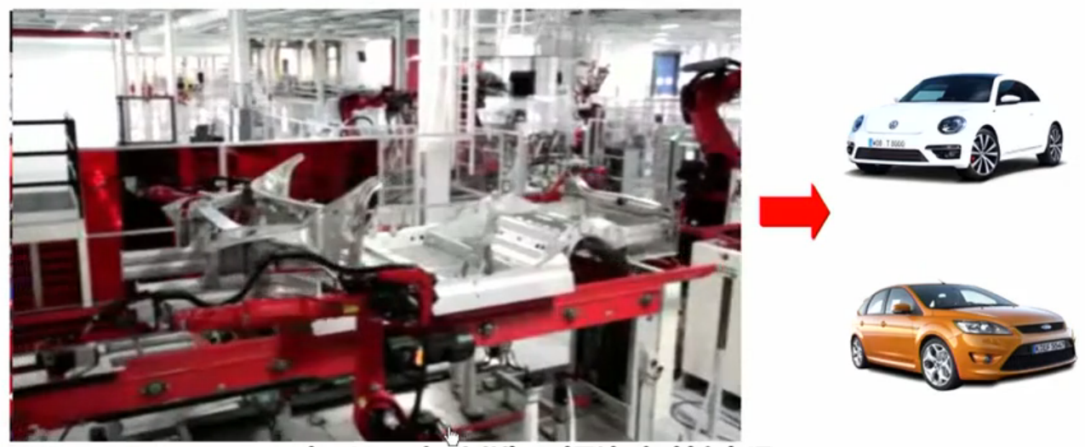
汽车全自动装配线

Slide 7
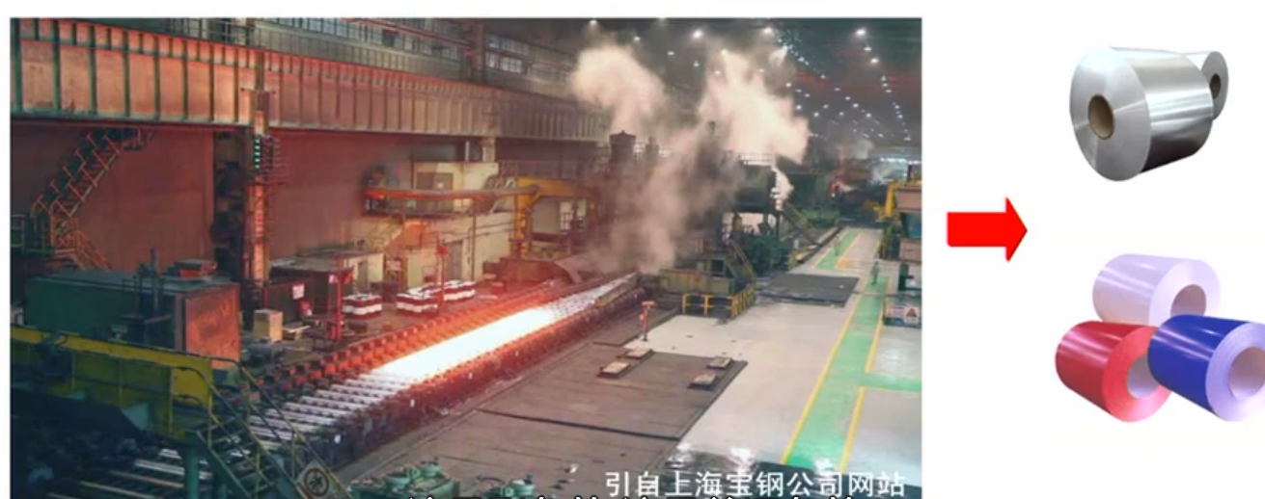
轧钢自动化生产线
炼钢与轧钢过程

Slide 8
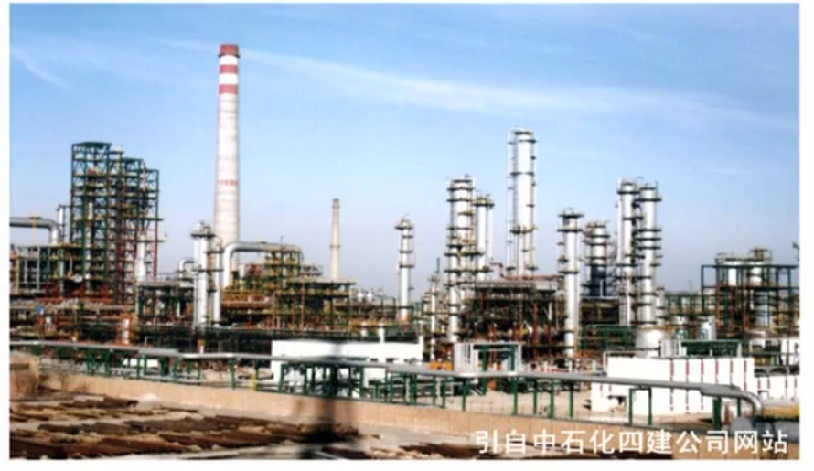
炼油化工生产装置
对连续性的要求？

Slide 9
军事与航天航空自动化
除工业以外，最早应用自动控制技术的就是军事，应用水平与深度甚至超过工业。
精确制导武器
在导弹发射后能够自动搜索、跟踪、识别目标，并高精度命中摧毁目标

Slide 10
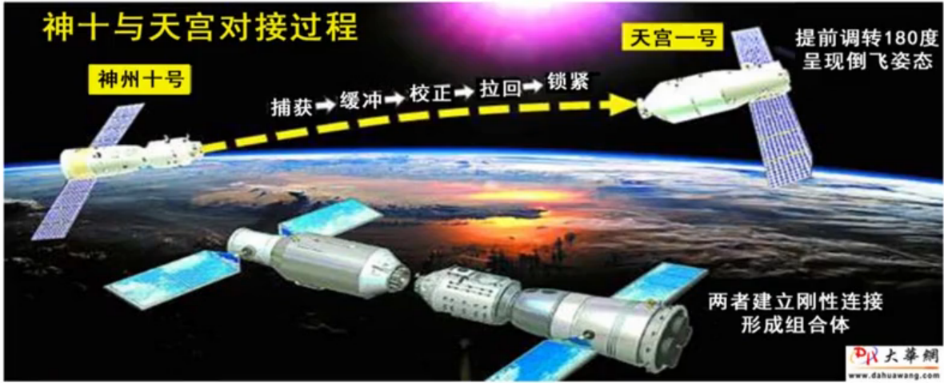
航天器与轨道舱的自动对接
相关实现技术的检索与分析？

Slide 11
自动化技术无处不在
我们每天在使用各种自动化设备
我们身边的每一项设备、物品、食品药品都可能是从不同的自动化生产线上生产制造出来的
军事、航空航天都离不开自动化技术
自动化专业的人才培养目标就是培养高水平的自动控制工程师，针对具体的设备或过程，设计开发出能满足实际需求的自动化系统，为社会各行各业服务

Slide 12
自动化的含义
自动化设备、系统的共同特点
是人类创造的人工系统，工作时基本不需要人参与，但能按照人的要求“自动”地完成任务。
“自动化”含义一：是指某些设备、过程或系统的自动运行，或者说被自动控制（如人工装配生产线与全自动化生产线的比较）
“自动化”含义二：是指一类使其它设备能够自动运行的自动控制技术与设备，如与自动控制系统相关的部件、技术或软件/算法。

Slide 13
自动化的作用
比人干得更快、更好，极大地提高生产力与产品质量
如大型乙烯生产过程、隧道掘进机、自动纺织机等
把人从繁重、危险的工作中解放出来
如煤矿开采、核电站检查等
完成人无法完成的工作
管道机器人，可在人体内任意穿梭的纳米机器人等

Slide 14
两类基本的自动控制系统
开环控制（也称为“前馈控制”）
如：洗衣机、交通红绿灯、微波炉等
闭环控制（或称“负反馈闭环控制”，简称“负反馈控制”）
如：豆浆机/冰箱/空调、水箱液位控制、导弹/月球车等自动化设备、过程或系统
两类控制系统的本质区别？

Slide 15
一类自动（化）控制系统 ——开环控制举例
交通红绿灯控制（定时方式）的方框图表示法
红灯时间占比
控制电路或可编程控制器
红绿灯控制信号
红绿灯变换单元
十字交叉路面
两边车流长度
方框图与输入输出的意义？

Slide 16
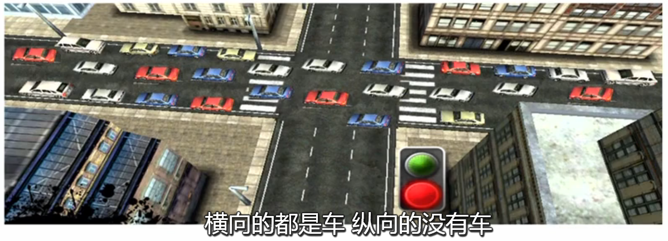
开环控制的优缺点
优点：结构简单
缺点：被控量偏离预设的控制目标（固定变换时间的红绿灯不能有效地疏通交通）
如何完善该控制系统？

Slide 17
被控量偏离预设目标的原因分析
从给定量到被控量（实际效果）是单向的
没有纠错（纠偏）机制，发生偏差无法及时纠正
如何克服开环控制的缺点：控制器应该根据被控量（实际效果）去不断纠正偏差，以构成闭环控制

Slide 18
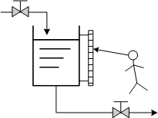
人工闭环控制举例—水箱水位控制
进水节流阀
玻璃管液位计
操作员
出水节流阀

Slide 19
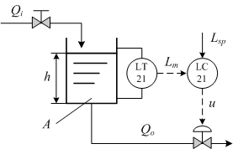
水箱水位的自动闭环控制
液位传感变送器
液位给定值
液位控制器
电动控制阀
实际液位检测值

Slide 20
人工水位控制与自动水位控制的比较
人工控制
自动控制
共同点：根据偏差来实现控制，以使实际液位跟踪希望液位

Slide 21
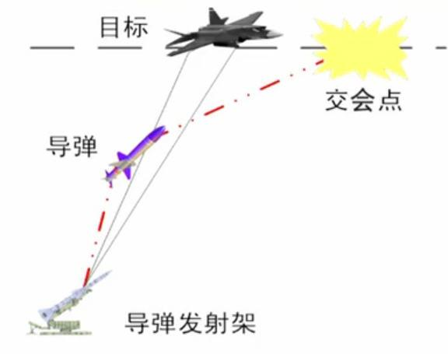
自动闭环控制举例——导弹打飞机
如何提高命中率？
控制系统方框图

Slide 22
导弹打飞机与水箱水位 闭环控制系统的比较
水位控制原理框图
导弹打飞机
控制框图
分析两者的共同点与不同点

Slide 23
闭环控制系统的抽象描述
水位控制方框图
闭环控制方框图
严格地说：“负反馈闭环控制”，或简称“负反馈控制”

Slide 24
自动化专业能力的培养
具备在自动化及相关领域提出和解决问题的工程实践能力
被控对象的特性分析与控制问题提出
结合被控对象，回答：要控什么参数？为什么要控该参数？拿什么手段控？为什么该手段能控该参数？
检测仪表与自动执行机构的选型
结合被控对象，回答：选择什么检测仪表自动测量该参数？选择何种执行机构来实现自动控制？
计算机控制装置或嵌入式控制单元的选型（硬件）
控制算法与应用软件开发
控制系统的集成、联调与工程实施

Slide 25
反馈控制系统的组成
被控对象分类：
（1）飞行器，导弹、飞机等；（2）轨道交通，高铁、地铁等；（3）地面无轨运动物体，机器人、汽车等；（4）机械设备，如数控机床、隧道掘进机等；（5）发电与电力输送系统；（6）连续生产过程，如石化、制药、冶金、环保等

Slide 26
与控制相关的公共课程
（1）反馈控制理论（关注整个控制系统的数学分析）
（2）传感与检测，包括常用物理量（温度/压力/流量/液位、位移/速度/加速度等）检测原理与方法
（3）嵌入式系统（即微型计算机系统）
（4）软件设计基础（关注应用软件开发）

Slide 27
与过程控制相关的核心课程
（1）过程工程原理、过程动态学（关注被控过程的工作原理与动态特性分析）
（2）过程控制工程（关注过程控制方案的设计开发）
（3）计算机控制系统的设计与实践（关注具体控制系统的设计与应用，常用控制装置：PLC、DCS）

Slide 28
与运动控制相关的核心课程
（1）机器人基础与实践（关注机器人相关部件的工作原理与动态特性分析）
（2）操作机器人学（以固定式操作机器人为对象，研究开发相应的控制优化方法与应用系统）
（3）移动机器人学（以移动机器人为对象，研究开发相应的控制优化方法与应用系统）

Slide 29
自动化专业的延伸课程
信号与系统
数字信号处理
数学建模与仿真
数值计算方法
控制系统仿真
数据结构
面向对象的编程技术（JAVA）
面向对象的编程技术（C++）

Slide 30
过程控制方向的扩展课程
数据分析与系统辨识
先进控制基础
最优控制基础
随机控制系统
计算机网络与现场总线
故障诊断与容错控制
运筹学与系统工程

Slide 31
机器人方向的扩展课程
机器视觉
飞行机器人
机器学习
机器人技术前沿与创新实践
人工智能概论
机器人设计
机器人制作
飞行器导航与控制

Slide 32
谢谢你的关注与聆听！
欢迎提出问题、意见或建议！
http://www.cse.zju.edu.cn/ 浙江大学控制科学与工程学院
Notes:
该页还可加上控小制的二维码

